Slide 1



基于“一带多”增强模式的北斗差分路由器
小组成员：樊若谷 张津铖 赖鑫涛
指导老师：陶贤露 高旺
汇报人：樊若谷
日期：2025年10月15日

Slide 2
目
CONTENTS
录
01
02
03
04
05
研究背景
理论基础
系统设计与实践
实验验证
与性能分析
总结与展望

Slide 3
项目背景
第壹部分

Slide 4
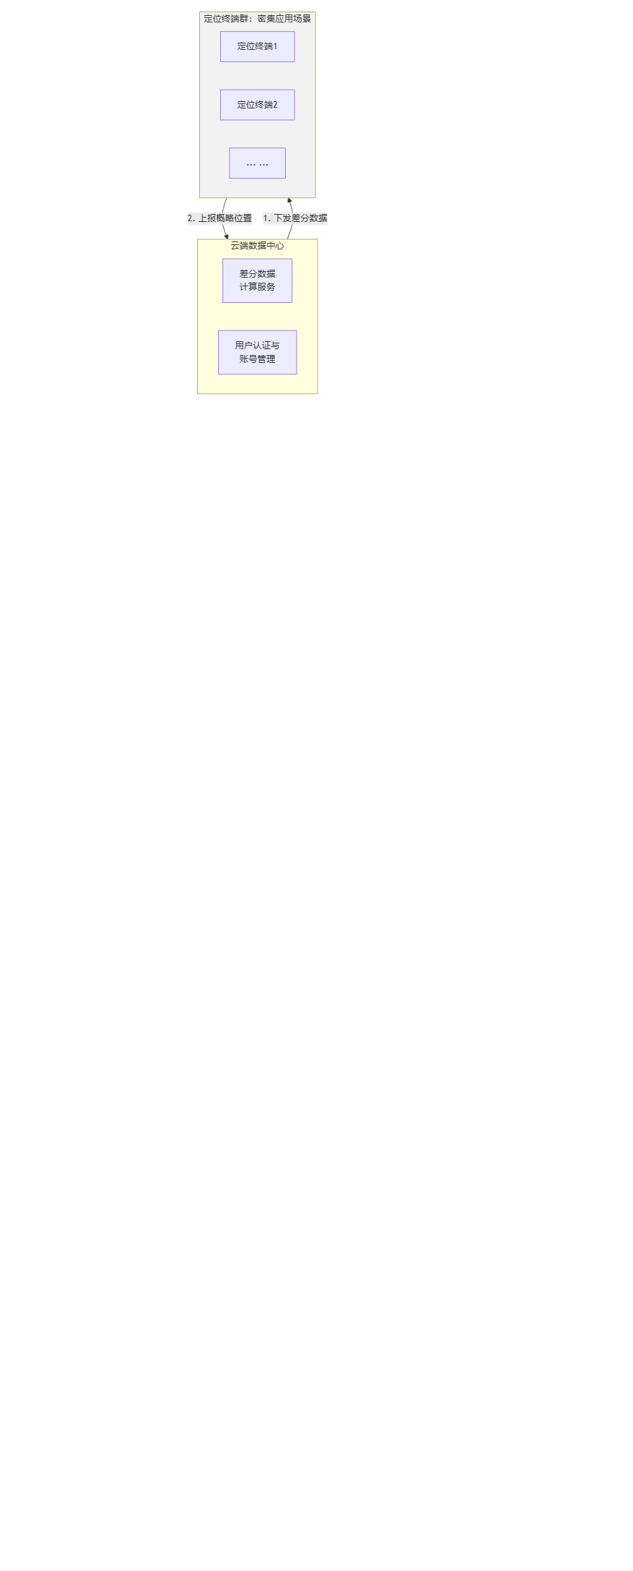
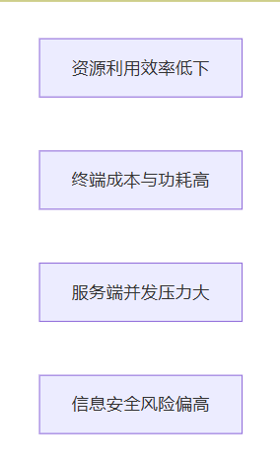
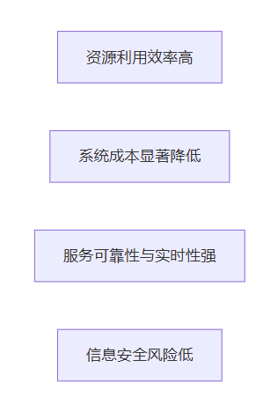
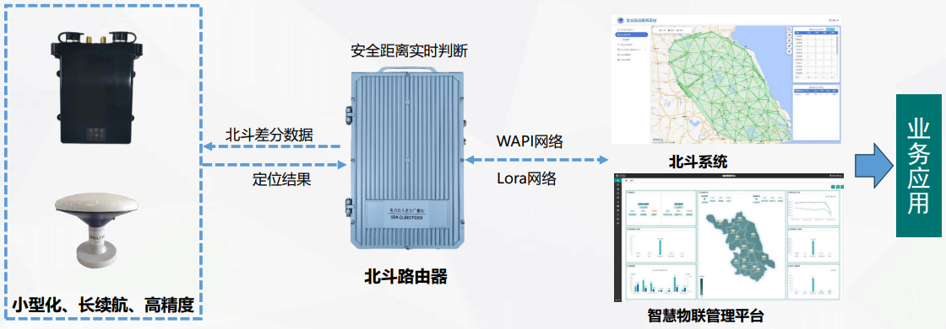
项目背景
传统单终端独立通信模式
基于"一带多"增强模式的北斗差分路由器
Notes:
在传统的高精度定位应用中，比如测绘、无人机导航等，每个终端通常需要独立地与基准站建立连接来获取差分数据。这种“单对单”的模式存在资源浪费、网络负载高、成本高昂的问题。为了解决这一问题，我们提出了“一带多”的增强模式。其核心思想是，由一个部署在场景边缘的路由设备，统一接收差分数据，然后像“小广播”一样，同时分发给区域内多个定位终端。这样能极大地提高数据利用效率，降低系统整体成本和复杂度。

Slide 5
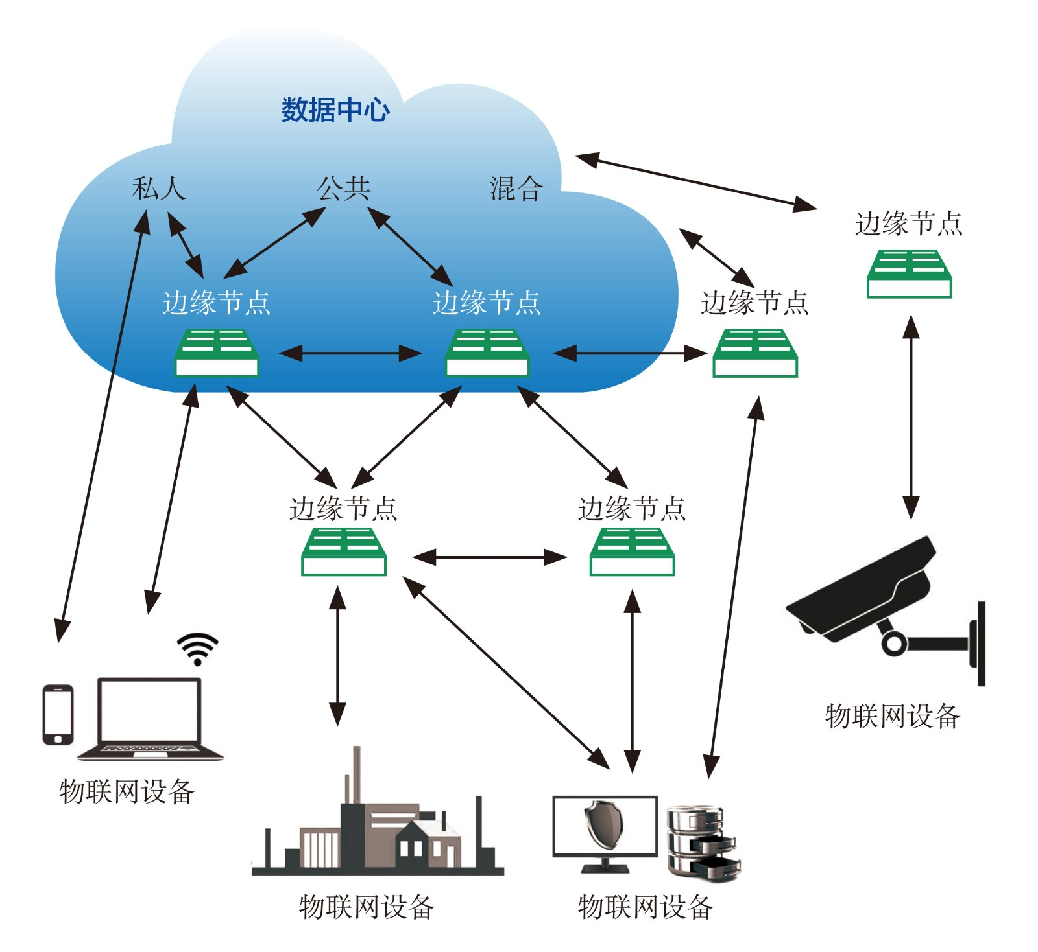
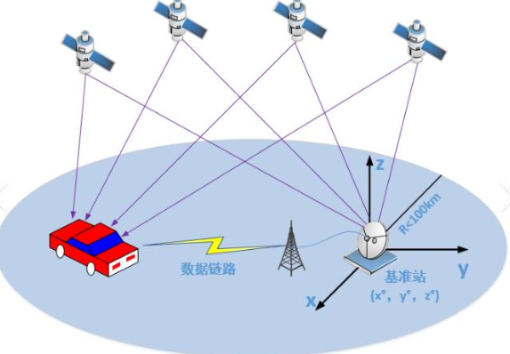
国内外研究现状调研
边缘计算理念
差分数据播发
深 度 融 合
北斗定位与多模通信终端设计
将边缘计算理念深度融入北斗地基增强服务体系
构建一种低功耗、可扩展的区域差分播发新模式
Notes:
我们没有简单地将终端直接连接到遥远的云端，而是将差分数据的接收、校验、处理、决策和广播这些计算任务，放在了靠近终端侧的路由器（边缘节点） 上完成。这样做带来了三大好处：
降低延迟：数据本地处理，响应更快。
减轻云端压力：云端只需服务少数边缘节点，而非海量终端。
提升系统可靠性：即使在某一时刻与云端的网络出现短暂中断，边缘节点依然能利用本地缓存的数据，在一段时间内继续为终端提供稳定的服务。
同时，差分数据的播发技术也日趋成熟。然而，将北斗高精度定位与低成本、多终端的通信模式进行深度融合的研究还相对较少。这恰恰给了我们一个创新的机会：将边缘计算的思想，与北斗差分技术和远距离通信技术相结合，构建一个集约化的服务系统。

Slide 6
理论基础
第贰部分

Slide 7
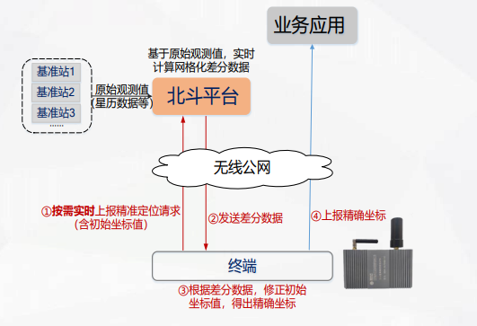
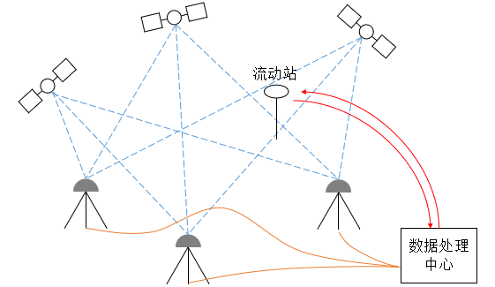
理论基础
多基站网络实时动态（NRTK）载波相位差分技术
从局部服务迈向广域、高可靠、实时服务
实现厘米级高精度定位，提高作业效率
Notes:
各位老师，坚实的技术理论是我们整个项目的基石。首先，我想介绍最核心的定位技术：多基站网络实时动态载波相位差分技术，也就是我们常说的NRTK。
请大家想象一下，传统的RTK通常是一个基准站为一个移动站服务，覆盖范围有限。而NRTK技术则是一个巨大的进步，它通过网络化的多個基准站，利用复杂的算法解算出区域的电离层、对流层等误差模型，形成一个覆盖范围更广、精度更均匀的"虚拟参考站"。
我们的路由器，从云端获取的，正是基于这种NRTK技术生成的差分数据。这使得我们的系统在起步阶段就具备了广域、高精度的服务潜力。

Slide 8
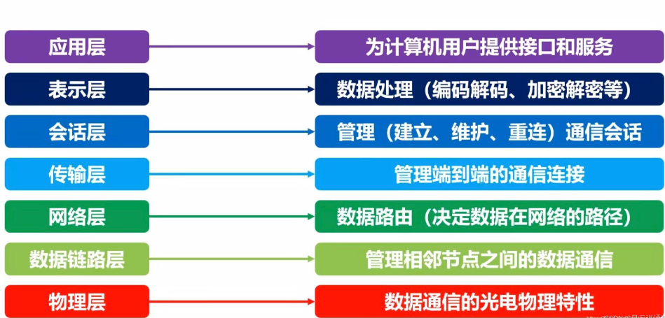
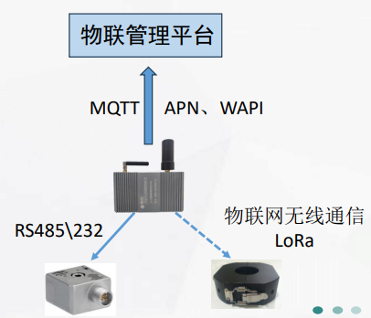
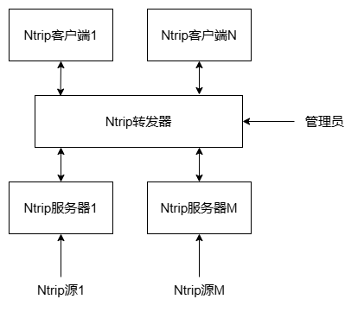
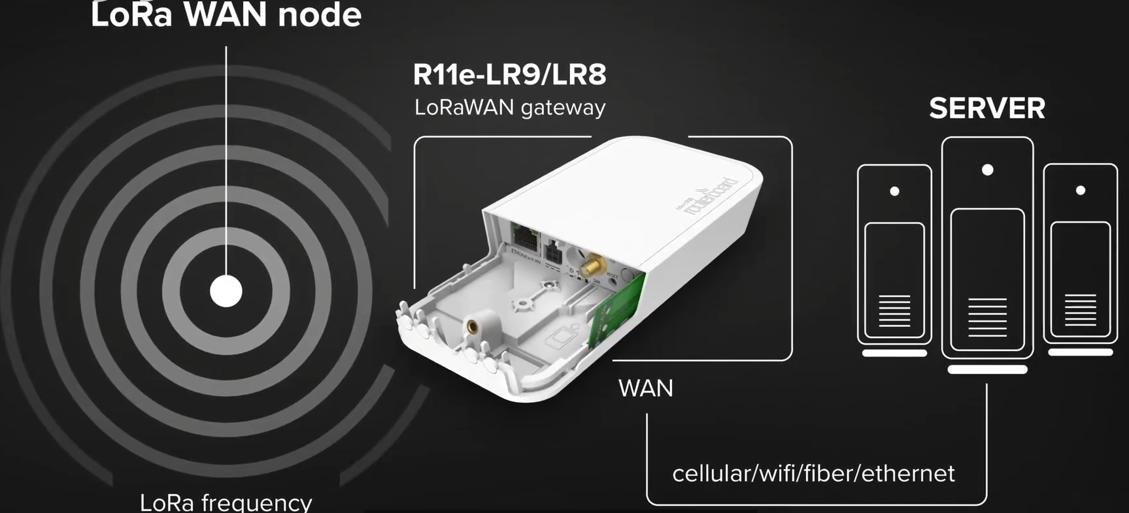
理论基础
RTCM数据格式
LoRa技术
Ntrip工作原理
Notes:
接下来是数据交换的"语言"：RTCM数据格式。它是一种国际通用的、专为GNSS差分数据制定的标准协议。就像我们人与人交流要说普通话一样，所有的GNSS设备（无论是我们的路由器还是终端接收机）都必须能听懂和使用RTCM这种"普通话"，才能实现精准的差分定位。我们项目中所处理和播发的，正是遵循RTCM 3.2 格式的数据流。
Ntrip协议。可以把它理解为专为GNSS差分数据在互联网上传输而制定的"快递规则"。在传统的串口传输方式之外，Ntrip协议定义了如何通过HTTP协议在互联网上可靠地请求、接收差分数据流。我们的路由器，正是通过扮演Ntrip客户端，从腾讯云等Ntrip数据源服务器上，"订阅"并"拉取"到实时的差分数据。这是我们实现"云端"到"边缘"数据下沉的关键一环。
然后是LoRa技术，这是我们实现"一带多"广播的"最后一公里"的解决方案。LoRa的核心优势在于LPWAN（低功耗广域网） 特性。具体来说：
远距离：在视距条件下通信距离可达数公里，甚至更远。
低功耗：终端设备接收数据功耗极低，非常适合物联网应用。
强抗干扰：对多径衰落和 Doppler 效应不敏感，在城市复杂环境中表现稳健。

Slide 9
系统设计与实现
第叁部分

Slide 10

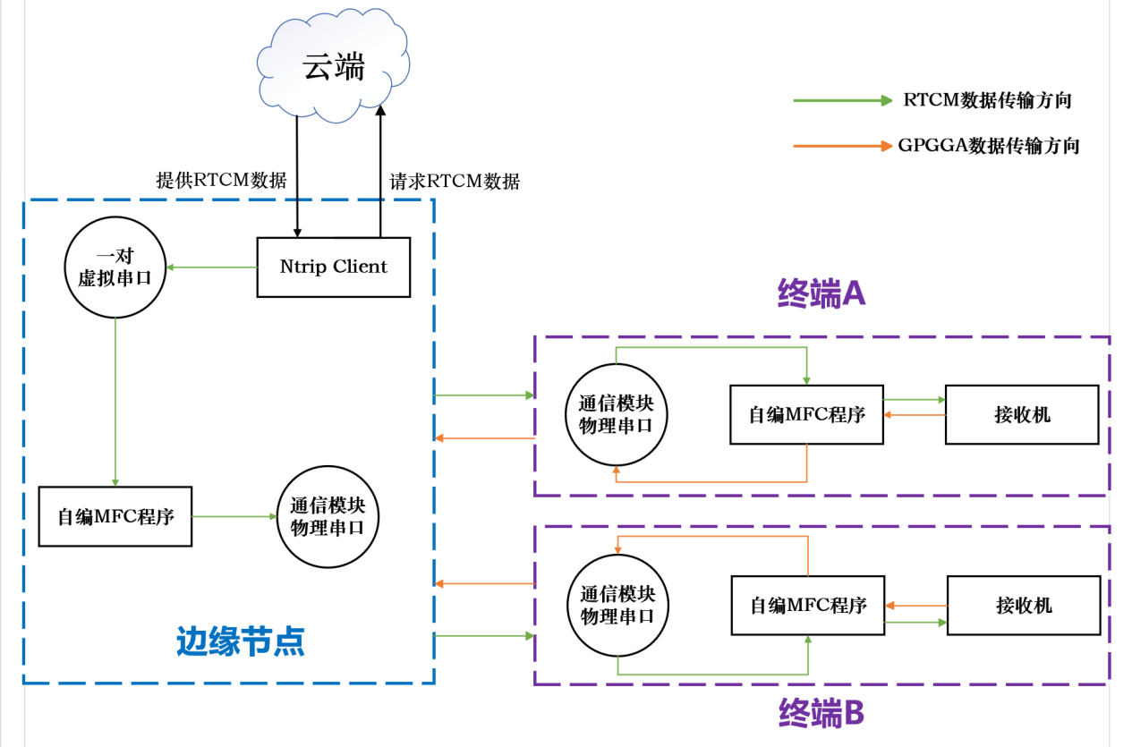
系统总体架构
工作流程
边缘节点从云端接收差分数据
边缘节点对数据进行有效性研判与本地保持
通过LoRa无线模块广播给区域内所有终端
终端接收数据，实现RTK固定解
Notes:
这是我们设计的“云端-边缘-终端”三级协同架构。
云端负责从基准站网络获取原始的差分数据流。
边缘层，也就是我们自研的北斗差分路由器，是整个系统的中枢。它通过互联网从云端接收数据，进行校验和处理，然后通过LoRa无线网络广播出去。
终端层，可以是各种搭载了定位模块的设备，如农机、无人机等，它们接收来自路由器的差分数据，实现自身的精准定位。 这个架构清晰地实现了数据从中心到边缘再到终端的高效、协同流动。

Slide 11
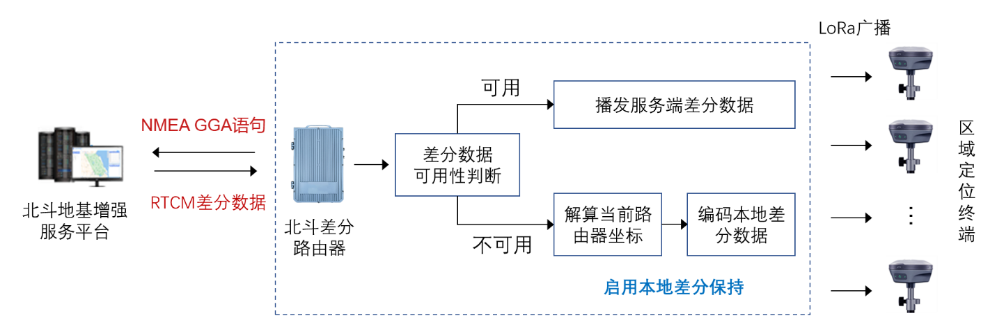

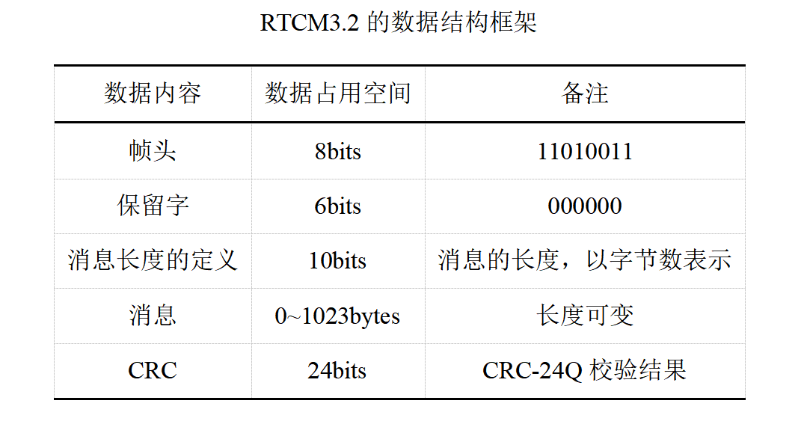
软件设计
数据接收与预处理
使用strsvr、TCP2Com等软件，将网络流转换为虚拟串口数据。
本地差分保持
自主开发串口程序
功能： 自动化数据存储、定时播发、多线程操作（防阻塞）。
作用： 实现稳定、可控的数据转发流水线。
CRC校验：检查数据完整性。
RTK有效性研判：边缘节点自身先尝试定位，成功则说明数据有效，才进行广播。
Notes:
软件是实现系统智能化的关键。我们的软件核心功能包括：
CRC校验：确保接收到的数据在传输过程中没有出错，保证数据的完整性。
RTK有效性研判：这是一个智能决策模块。边缘节点在广播数据前，会先利用这些数据尝试自行定位。如果它自己能成功定位，说明这批数据是有效的，才会向终端广播，避免了广播无效数据造成资源浪费。
在数据接入层面，我们使用了一些成熟的软件工具，如strsvr和TCP2Com，它们的作用是将从网络接收到的TCP/IP数据流，转换成虚拟串口数据，方便后续程序处理。在此基础上，我们自主开发了串口通信程序，专门负责数据的接收、解析和预处理，为后续的广播做好格式准备。
对于一帧完整的RTCM数据，先去掉数据中携带的最后3个字节的期望CRC结果后，得到一个去尾数据。将该去尾数据多项式化，再将多项式左移24位，扩展出为余数预留的空间，得到扩展多项式。最后将扩展多项式和生成多项式做多项式除法，得到的余数即为计算出的CRC结果。将计算CRC结果与期望CRC结果作比较，若二者相同，即可判断该帧RTCM数据有效；若二者不同，则该帧RTCM数据无效。

Slide 12
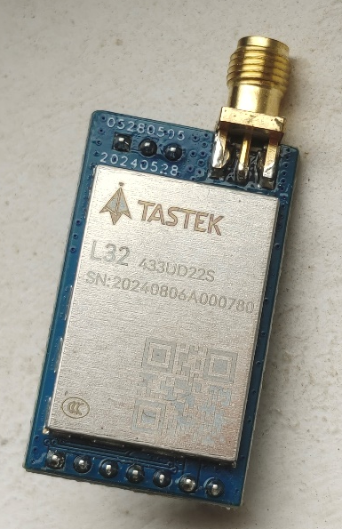
硬件设计
核心器件
LoRa模块：L32_433UD22S (芯片: SX1268)
关键特性：远距离、低功耗、主从模式
关键性能指标
通信距离：> 1000米 网络架构：主从模式，1个主机可带10个从机
工作功耗：接收电流 7.5mA，休眠电流 11μA 工作温度：-40℃ 至 +85℃ (工业级)
选型理由
完美契合“一带多”需求，主从模式天然支持一个边缘节点服务多个终端；
远距离特性确保在户外场景下的可靠通信，体积小便于携带。

Slide 13
实验验证与性能分析
第肆部分

Slide 14
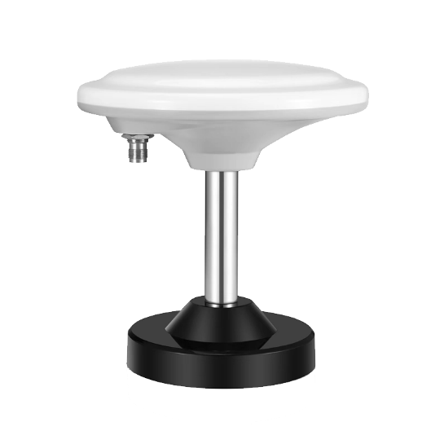
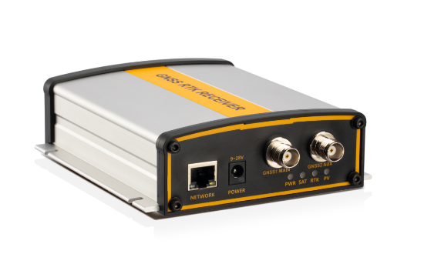

实验设计概述
实验设备
数据源
三大实验
Trimble BD990接收机
GNSS天线
自研路由器/LoRa模块
腾讯账号提供的RTCM数据
1 LoRa模块通信性能测试（完整率与延迟）
2 系统有效工作范围测试
3 “一带多”服务能力验证
Notes:
硬件平台是我们的系统基石。我们选用Trimble BD990这款高精度GNSS接收机作为我们的数据源，它能够提供高质量的原始观测数据和差分信号。配合专业的GNSS天线，以及我们自主设计开发的路由器主板和LoRa通信模块，共同搭建起了稳定可靠的硬件实验环境。

Slide 15
实验一：LoRa通信性能
实验阶段 | 发送端数据/bits | 接收端数据/bits | 数据传输完整率 | 平均每帧数据传输延迟/ms
开头 31 帧 | 6434 | 6434 | 100% | 271.74
中间 37 帧 | 7948 | 7948 | 100% | 273.62
末尾 33 帧 | 7176 | 6318 | 88.04% | 264.18
无时延 40 帧 | 12250 | 5072 | 41.40% | —
方法：在发送端与接收端（相距1.1米，连接同一电脑以保证时间同步）的程序中植入时间戳。
操作：发送端在每帧RTCM数据发出时记录时间并保存；接收端在收到数据时同样记录时间并保存。
对比：事后将发送与接收日志进行逐帧比对，精确计算数据传输完整率和传输延迟。
对比实验：移除代码中的延时控制模块，重复上述过程，观察变化。
结论
固定发送时延是保障链路稳定的关键措施
有时延控制组数据传输完整率平均为 96.1%，平均延迟 270ms，满足RTK实时性要求。
无时延控制组完整率骤降至 41.4%，不满足实时性要求。
Notes:
这个实验我们做得非常细致。为了精确测量，我们在发送和接收端的程序里植入了高精度时间戳。发送端在发出每一帧数据时记录时间，接收端在收到时也记录时间。事后将两边的日志进行逐帧比对，从而精确计算出传输完整率和延迟。 我们设置了对比实验：一组有时延控制，即在发送数据包之间加入微小延迟，防止信道拥堵；另一组无时延控制。 结果非常明显：有时延控制组的数据传输完整率平均高达96.1%，平均延迟为270毫秒，完全满足RTK定位的实时性要求。而无控制组的完整率暴跌至41.4%，基本无法使用。这个实验告诉我们，固定的发送时延是保障LoRa链路稳定的关键措施。

Slide 16
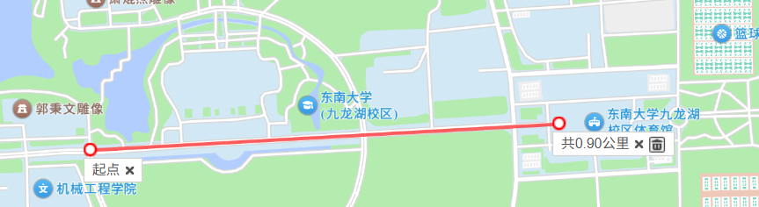
实验二：系统工作范围
方法
结论
接收端固定在体育馆门口。
发送端沿道路每移动100米，停留一段时间。
在每个点位，同时记录LoRa数据传输完整率和终端接收机的RTK定位状态（固定解/浮动解）。
0-800米范围内，数据传输完整率稳定在 82%-89%，终端能持续获得RTK固定解。
超过800米，完整率开始下降，无法稳定获得固定解。
超过900米，通信链路基本失效。
判定系统在当前配置下的有效服务半径为800米。
Notes:
在实验一的基础上，我们在校园内选择了多个测试点，逐步拉远路由器与终端之间的距离，测试系统在真实环境下的工作范围。在视距条件良好的开阔地带，我们的系统能够稳定通信的距离达到了数公里，证明了其具备良好的区域覆盖潜力，能够满足大部分户外场景的需求。

Slide 17
实验三：“一带多”能力验证
双接收端数据接收性能对比
接收端 | 发送数据量（bits） | 接收数据量（bits） | 接收成功率（%）
接收端A | 7336 | 6960 | 94.87
接收端B | 7916 | 7372 | 93.13
结论
在两个终端分别工作的时段内，其接收机均能稳定获得RTK固定解。
数据比对显示，接收端A和B的数据传输完整率分别为 94.9% 和 93.1%，性能高度接近。
充分验证了单个边缘节点具备同时为多个终端提供高质量差分服务的能力（一带多）。
方法
首先仅启用接收端A，观察其接收机能否获得RTK固定解，持续约90秒。
然后切换至仅启用接收端B，同样观察90秒。
为保证实验一致性，两个接收端的LoRa模块在实验全程均处于上电工作状态。
事后精确比对发送端与两个接收端的数据日志，计算各自的数据传输完整率。
Notes:
这是对我们项目核心思想的直接验证。我们让两个独立的接收终端，同时接收来自同一个路由器的差分数据。通过对比两个终端的定位结果发现，它们的定位精度均能稳定在厘米级，且相互之间没有明显的性能干扰。这个结果有力地证明了我们的系统确实具备了 “一个路由器带动多个终端” 的服务能力。

Slide 18
总结与展望
第伍部分

Slide 19
总结与展望
01
02
项目总结
当前不足
单节点服务终端数量有限（受LoRa主从模式限制）。
通信距离和速率有提升空间。
实验场景和数据量有待进一步丰富。
成功设计并实现了一套基于边缘计算的北斗差分路由器系统原型；
提出了“云端-边缘-终端”三级协同架构，实现了差分数据的区域广播与“一带多”服务；
为高精度定位服务提供了一种更高效、更经济、更安全的解决方案。
03
未来展望
通信升级： 采用Wi-Fi 6、5G专网等技术，支持更多终端。
性能优化： 提升LoRa传输距离与数据承载量。

Slide 20
请各位老师批评指正！
小组成员：樊若谷 张津铖 赖鑫涛
指导老师：陶贤露 高旺
汇报人：樊若谷
日期：2025年10月15日

